Slide 1
Current and Future Role of Immunotherapy in Esophageal and Gastroesophageal Junction Cancer
Content of this presentation is the property of the author, licensed by ASCO. Permission required for reuse.
Notes:
大家晚上好，今天我跟大家分享的是
免疫治疗在食管癌和胃食管结合部癌中应用的现状和前景
分享者是来自印第安纳大学西蒙综合癌症中心的阿希克·马苏德教授

Slide 2
Objectives<br /><br />
Content of this presentation is the property of the author, licensed by ASCO. Permission required for reuse.
Notes:
鉴于我在生物信息学和计算机方面的背景，我会稍微谈谈基因组学，
而古德曼博士和托雷斯博士在解释FLOT、CROSS以及MSKCC等研究方面做得很好

Slide 3
Current standard of Care is not optimal :
Content of this presentation is the property of the author, licensed by ASCO. Permission required for reuse.
Notes:
新辅助或辅助免疫治疗的目标是什么？
我们将讨论当前的形势，新辅助角色是什么，——我们是否准备好迎接免疫治疗高峰时期，未来的方向是什么。
为什么尽管使用了全身化疗或化疗加放疗（RT），我们还想使用新型疗法呢？
我们知道病理完全缓解（pCR）率并不理想，复发率仍然非常高。我们可能已经用尽了化疗方法。
如果三药化疗，如FLOT并没有达到效果，再增加一个化疗药可能不会改善pCR率。因此，我们需要使用新型疗法。”

Slide 4
Role of tumor microenvironment
Content of this presentation is the property of the author, licensed by ASCO. Permission required for reuse.
Notes:
“在过去的10-15年里，我们已经看到了遵循癌症基因组图谱的趋势，这是一个划时代的时刻——我们使用下一代测序技术，在前所未有的层面上理解了肿瘤生物学，而最近还使用了单细胞和空间转录组学。所以，当我们观察癌症时，癌症是一个非常繁茂的生态系统，由肿瘤细胞和肿瘤微环境组成
想象一下，肿瘤生活在一个非常恶劣的环境中，它调节宿主——也就是患者——的微环境以生存和繁衍。而且，原发肿瘤和转移性肿瘤可能有所不同，因为它们处于不同的环境中。”
那么我们能做什么呢？众所周知，微环境是由多种不同的细胞类型组成的。到目前为止，在临床和临床试验中，我们主要使用的是基于T细胞的疗法，但请记住，微环境要复杂得多。这个列表绝不是详尽的。我们在T细胞、B细胞、髓系和CAF中看到了更多的异质性，CAF正作为一个非常新颖的靶点出现在临床试验中。

Slide 5
Slide 5
Content of this presentation is the property of the author, licensed by ASCO. Permission required for reuse.
Notes:
已经没有太多的时间来详细讲解这个了，但我要感谢古德曼博士和托雷斯博士。他们已经谈到了CheckMate 577研究。我们知道这项研究是如何进行的。”

Slide 6
Slide 6
Content of this presentation is the property of the author, licensed by ASCO. Permission required for reuse.
Notes:
该研究在全球170个医学中心进行，该试验在食管癌或胃食管结合部癌患者中评价了检查点抑制剂辅助治疗，以2比1的比例将接受过新辅助放化疗，并且仍有残留病变的切除术后（R0）Ⅱ期或Ⅲ期食管癌或胃食管结合部癌患者随机分组，两组分别接受纳武利尤单抗（以每2周240 mg的剂量给药16周，之后以每4周480 mg的剂量给药）或匹配安慰剂治疗。试验干预期的最长持续时间为1年。主要终点是DFS。
中位随访时间为24.4个月。

Slide 7
Slide 7
Content of this presentation is the property of the author, licensed by ASCO. Permission required for reuse.
Notes:
接受纳武利尤单抗的患者的中位DFS为22.4个月，而接受安慰剂的患者的中位DFS为11.0个月。该研究达到主要研究终点。
右侧的生存曲线图我们可以看看鳞状细胞癌和腺癌DFS的差异。

Slide 8
Other Results
Content of this presentation is the property of the author, licensed by ASCO. Permission required for reuse.
Notes:
这些是其他结果。 70%的患者实际上接受了紫杉醇联合卡铂治疗。 43% 的患者完成了一年的纳武利尤单抗治疗。
服用安慰剂的患者中有7%最终接受了免疫治疗。这对生活质量没有影响，毒性也在意料之中。

Slide 9
Slide 9
Content of this presentation is the property of the author, licensed by ASCO. Permission required for reuse.
Notes:
那么我的问题 是关于 CheckMate 577与 CROSS 研究的一些问题
如您所知，CheckMate 577随机化与 CROSS 研究随机化处于不同的时间点。 我们知道化放疗相当宽松。 如果我们查看 CROSS 的历史队列和 CheckMate 577安慰剂组，这些接受化放疗 的患者，我们会发现鳞状细胞癌与腺癌患者DFS完全相同，那这两者有什么区别 ？
有很多论文我们可以上网查，但没有人知道。 所有作者都做了出色的工作，在 32 个月时为我们提供了更新。
我们仍在等待OS的数据，但是有一些显著的差异。当我们提供辅助免疫疗治疗时需要记住的事情。”
我跟你谈到的随机分配就是这个。CROSS研究随机分配是在新辅助治疗之前，而在CheckMate 577中，随机分配是在术后四到十六周后进行。我怀疑这会是导致这两个试验之间那些显著差异的原因

Slide 10
Slide 10
Content of this presentation is the property of the author, licensed by ASCO. Permission required for reuse.
Notes:
再进一步讲到CheckMate 577，作者们最近，比如去年，发表了生物标志物方面的研究。他们进行了全外显子组测序、批量RNA测序和MSI状态的研究，并根据这些特征将患者分组——炎性、增殖性和巨噬细胞的，内皮和成纤维细胞的特征。他们发现，如果是热肿瘤（免疫活跃的），这些患者有更好的DFS。
如果肿瘤高度增殖，他们的DFS更好。如果有免疫抑制的微环境，比如M2型或成纤维细胞，这些患者的DFS就不如预期的好。。”

Slide 11
Slide 11
Content of this presentation is the property of the author, licensed by ASCO. Permission required for reuse.
Notes:
但同样引起假设的是——有一部分患者在接受化放疗前后检查了PD-L1，发现那些PD-L1上调的患者有更好的无病生存率(DFS)，这是未来研究可以探索的内容。
现在，从包括CheckMate 557在内的多项研究中可以非常清楚地看到，食管癌是异质性的。但两个主要亚型，腺癌和鳞状细胞癌，完全不同。我们知道，病因学上其中一个和上消化道疾病更为相似，而腺癌具有不同的生物学特征。

Slide 12
Slide 12
Content of this presentation is the property of the author, licensed by ASCO. Permission required for reuse.

Slide 13
Slide 13
Content of this presentation is the property of the author, licensed by ASCO. Permission required for reuse.
Notes:
在基因组学上，观察所有表达、mRNA拷贝数和microRNA分析，二者是完全不同的——两者之间完全对立。所以问题是，在辅助治疗有效的情况下，我们为什么还要给予新辅助治疗呢？我们知道，至少从临床前数据和其他肿瘤类型的研究中，例如肺癌和黑色素瘤，我们知道如果肿瘤完整，淋巴结完整，淋巴结中有T反应性细胞，会有强烈的免疫反应。"

Slide 14
Slide 14
Content of this presentation is the property of the author, licensed by ASCO. Permission required for reuse.
Notes:
我们还可以评估这些患者的免疫治疗反应。 我们还可能关注微转移性疾病，因为许多接受手术的患者可能会延迟治疗。 那么我们有什么数据呢？ 首先我们谈论的是没有争议的 NEONIPIGA 数据。
我们知道，本研究中的微卫星不稳定肿瘤被随机分配至 nivo/ipi 组合（PD-1 和 CTLA4 轴），研究显示pCR率约为 60%

Slide 15
Slide 15
Content of this presentation is the property of the author, licensed by ASCO. Permission required for reuse.
Notes:
。 同样，INFINITY（队列一、队列二正在进行中）也应用了另一种非常相似的联合用药，先使用曲美木单抗/度伐利尤单抗
，然后使用度伐利尤单抗
。

Slide 16
Slide 16
Content of this presentation is the property of the author, licensed by ASCO. Permission required for reuse.
Notes:
这项研究实际上再次显示了这些患者的缓解率为 60%。

Slide 17
Slide 17
Content of this presentation is the property of the author, licensed by ASCO. Permission required for reuse.
Notes:
基于此，我们还发现，TMB-H的患者对免疫治疗的反应比TMB-L的患者更好。 而且，如果T分期较早，这些患者也具有较高的PcR率。
而这也取决于使用哪种检测方法。比如，如果使用的是小基因组的检测面板，TMB就会显示得高。如果使用全外显子组测序，TMB就会显示得低

Slide 18
Slide 18
Content of this presentation is the property of the author, licensed by ASCO. Permission required for reuse.
Notes:
但请记住，当我们谈论MSI状态时，没有二分法。我们不能说病人MSI-L或MSI-H。这实际上是一个连续变量。

Slide 19
Genomic sequencing of MSI-H tumors
Content of this presentation is the property of the author, licensed by ASCO. Permission required for reuse.

Slide 20
Slide 20
Content of this presentation is the property of the author, licensed by ASCO. Permission required for reuse.
Notes:
所以，我将继续介绍两个主要研究，这两个研究招募了食管胃交界处肿瘤和胃肿瘤，分别是KEYNOTE-585和MATTERHORN。如我所述，两项研究都招募了食管胃交界处的肿瘤患者，但两者之间有显著差异。KEYNOTE-585入组了T3及以上的患者，根据II期 III期和Iva期进行分层；而MATTERHORN是T2及以上分期。根据颈部淋巴结是否阳性进行分层”
在KEYNOTE-585中，他们在大多数患者中使用双药化疗。那时，FLOT还不是标准治疗，而MATTERHORN则使用FLOT加durvalumab度伐利尤单抗
。

Slide 21
Slide 21
Content of this presentation is the property of the author, licensed by ASCO. Permission required for reuse.
Notes:
我们可以看看病理完全缓解的差异，在KEYNOTE-585中是12.9%对比2%，达到了统计学显著水平。我们通常会看到FLOT方案的pCR率在十几%，但在这里我们没有看到。
同样，如果我们看MATTERHORN，与安慰剂联合FLOT相比，度伐利尤单抗联合FLOT围手术期治疗GC/GEJC患者的pCR率改善；。它达到了中期分析的目标。该研究仍在进行中，期待主要研究终点无事件生存期（EFS）和总生存期（OS）结果的公布。

Slide 22
Slide 22
Content of this presentation is the property of the author, licensed by ASCO. Permission required for reuse.

Slide 23
KEYNOTE-585 Subgroup Analysis
Content of this presentation is the property of the author, licensed by ASCO. Permission required for reuse.
Notes:
同样，如图所示，CPS 评分高以及MSI H的患者免疫治疗反应较好。

Slide 24
Slide 24
Content of this presentation is the property of the author, licensed by ASCO. Permission required for reuse.
Notes:
但在MATTERHORN中，一个显著的不同是德国组做得非常好。pCR率为30%对比13%。

Slide 25
Do MATTERHORN and KEYNOTE meet the goal for successful Neoadjuvant therapy?
Content of this presentation is the property of the author, licensed by ASCO. Permission required for reuse.
Notes:
可能是德国人在做腹腔镜手术方面非常擅长，
有可能德国人非常擅长做腹腔镜检查，然后他们可能在选取患者方面较为明智。 总的来说，免疫治疗不会影响我们的R0切除率。
但是超过10%的患者仍存在3至4级毒性需要观察。 而且也许这些疗法有助于治疗转移性患者，尽管是在较小的患者群体中。

Slide 26
Neoadjuvant therapy in GEJ Junction/gastric cancer
Content of this presentation is the property of the author, licensed by ASCO. Permission required for reuse.
Notes:
这是一项非常有趣的研究，上周由Chalabi医生进行分享，。你可能听说过她关于结直肠癌的niche研究。这项研究的设计与她的研究非常相似，她在这项研究中提供了完整的新辅助免疫治疗
她从atezolizumab阿替利珠单抗
开始，接着是三药化疗。只有21个患者参与了。他们中的大多数是肠型胃癌的，其中16个是胃肠交界处的肿瘤。

Slide 27
Slide 27
Content of this presentation is the property of the author, licensed by ASCO. Permission required for reuse.
Notes:
非常引人注目的是——研究观察到80%的患者获得MPR（剩余10%存活肿瘤），大约40%获得PCR。有趣的是——如果患者术前清除了ctDNA，他们大多数也有病理学缓解。这意味着这两者之间是相辅相成的。

Slide 28
Slide 28
Content of this presentation is the property of the author, licensed by ASCO. Permission required for reuse.
Notes:
该研究观察到70%的患者获得MPR（剩余10%存活肿瘤），肠型胃癌组则有80%的患者获得MPR，大约40%的患者获得PCR。有趣的是——如果患者术前清除了ctDNA，他们大多数也有病理学缓解。这意味着这两者之间是相辅相成的。
同样有趣的是——在atezolizumab阿替利珠单抗之后，在CD8+T细胞数量上升之前，这些患者反应非常好。明显可以看到这些肿瘤的二分性。那些有反应的患者多数为热肿瘤。
最后，我今天的分享就到这里，。非常感谢。我非常感激。”

Slide 29
Slide 29
Content of this presentation is the property of the author, licensed by ASCO. Permission required for reuse.

Slide 30
Tumor regression histopathologically based on tumor location and Lauren's classification
Content of this presentation is the property of the author, licensed by ASCO. Permission required for reuse.

Slide 31
Slide 31
Content of this presentation is the property of the author, licensed by ASCO. Permission required for reuse.

Slide 32
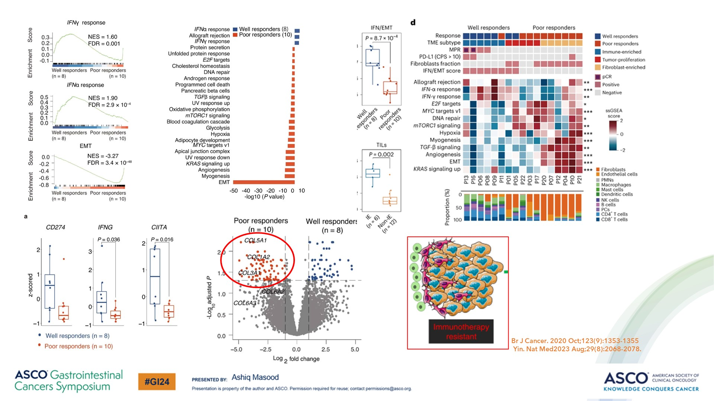
Slide 32
Content of this presentation is the property of the author, licensed by ASCO. Permission required for reuse.

Slide 33
Slide 33
Content of this presentation is the property of the author, licensed by ASCO. Permission required for reuse.

Slide 34
Slide 34
Content of this presentation is the property of the author, licensed by ASCO. Permission required for reuse.

Slide 35
2024 Current Status
Content of this presentation is the property of the author, licensed by ASCO. Permission required for reuse.

Slide 36
Slide 36
Content of this presentation is the property of the author, licensed by ASCO. Permission required for reuse.

